Slide 2
Fundamentos de Eletrônica Aplicada
Professor Pábulo Felipe Ciarnoscki
pabulo.ciarnoscki@edu.sc.senai.br

Slide 3
Resumão

Slide 4
Tensão elétrica é a diferença de potencial entre dois corpos, medindo o quanto um corpo está carregado em relação ao outro. A unidade de medida é o VOLT (V) .
Corrente elétrica é o movimento ordenado dos elétrons através de um meio. A unidade de medida é o AMPÈRE (A) .
Resistência elétrica é a força que se opõe a passagem dos elétrons. A unidade de medida é o OHM (Ω).

Slide 5
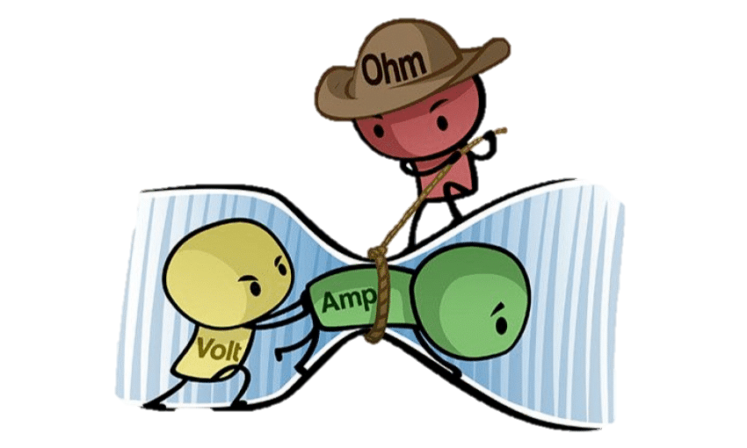

Slide 6
Resistores

Slide 7
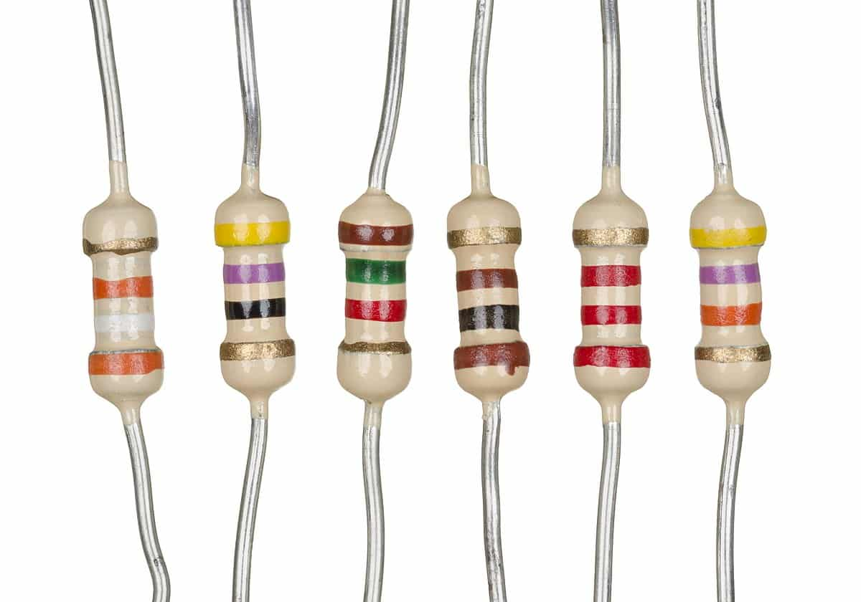
São componentes dotados de uma resistência com valor conhecido.
Normalmente, são feitos de carbono ou de fio. Sua finalidade no circuito é limitar a passagem de corrente elétrica.

Slide 8
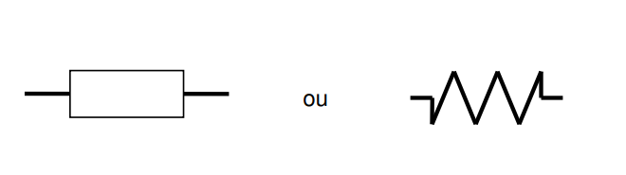

Slide 9
O valor da resistência vem impresso no corpo do resistor, mas, em alguns casos, devido ao pequeno tamanho, o valor vem em forma de código de cores.

Slide 10
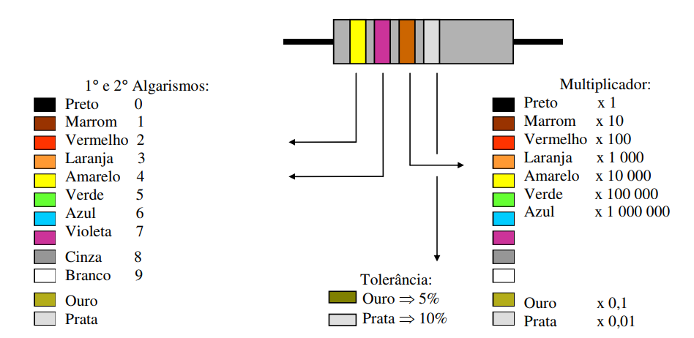

Slide 11
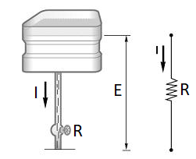

Slide 12
Notação Científica

Slide 13
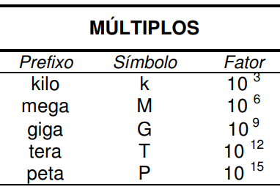

Slide 14
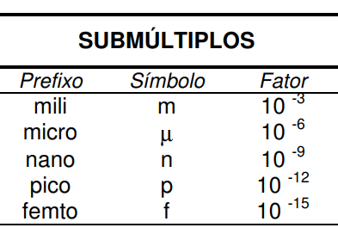

Slide 15
Para descer um
degrau, caminhe com
a vírgula
3 casas à direita
GA
MV
GΩ
MA
kV
MΩ
kA
kΩ
V
A
Ω
mV
mA
mΩ
μV
μA
μΩ
nV
nA
Para subir um
degrau, caminhe com
a vírgula
3 casas à esquerda
nΩ

Slide 16
G |  |  | M |  |  | k |  |  | Unidade |  |  | m |  |  | µ |  |  | n |  |  | p
Giga |  |  | Mega |  |  | kilo |  |  |  |  |  | mili |  |  | micro |  |  | nano |  |  | pico

Slide 17
Exemplo
0,020kA:
G |  |  | M |  |  | k |  |  | Unidade |  |  | m |  |  | u |  |  | n |  |  | p
Giga |  |  | Mega |  |  | kilo |  |  |  |  |  | mili |  |  | micro |  |  | nano |  |  | pico

Slide 18
Exercícios
1) Utilize notação científica para melhorar a escrita dos seguintes valores:
1300mA
1250000Ω
4580V
0,00012A
0,015mA
0,01kΩ
G |  |  | M |  |  | k |  |  | Unidade |  |  | m |  |  | µ |  |  | n |  |  | p
Giga |  |  | Mega |  |  | kilo |  |  |  |  |  | mili |  |  | micro |  |  | nano |  |  | pico

